Slide 1
Controversias en el manejo de la ERGE. Aproximación práctica desde la AP.
Juan Manuel Mendive Arbeloa. Médico de Familia. Centro de Salud La Mina. Sant Adrià de Besós. Barcelona.

Slide 2
Objetivos
Plantear algunas de las controversias en ERGE más habituales en la práctica clínica en AP mediante la presentación de un caso clínico ejemplo.
Proponer el manejo clínico más adecuado teniendo en cuenta las evidencias actuales.
Valorar la situación actual en cuanto a la indicación de los diferentes fármacos disponibles para el tratamiento de la ERGE.

Slide 3
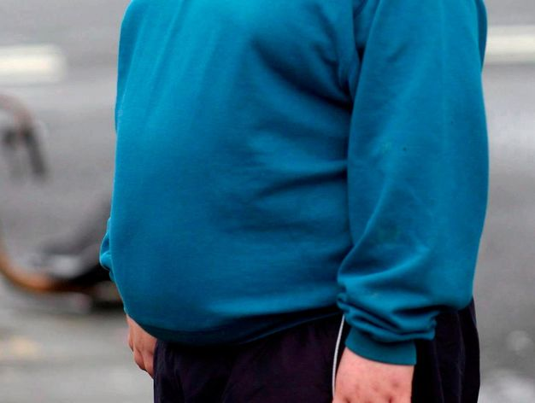
Caso clínico 1 “Dr. Ya no puedo más… necesito que me mire el estómago“
Hombre de 62 años.
Trabajador encargado en construcción de pisos.
Fuma un paquete de tabaco al día (40 paquetes-año).
Bebe vino con las comidas y dos o tres cervezas al salir del trabajo.
EPOC desde hace 3 años.
Toma bromuro de ipratropio cada 8 horas y salbutamol a demanda.
HTA desde hace unos 6 años en tratamiento con lisinopril 20 mg/día.
Algún episodio de lumbalgia relacionado con su actividad.

Slide 4
Situación clínica
El paciente había acudido en un par de ocasiones hacía 1 año aproximadamente con una sensación de ardor restroesternal intermitente que empeoraba al comer.
La sensación de ardor era más intensa por la noche, después de cenar, y en alguna ocasión notaba regurgitación. Incluso en algún caso le había llegado a despertar .
Había probado tomar algún antiácido que había comprado en la farmacia pero no había mejorado. Por eso vino a la consulta donde se le indicó tratamiento con omeprazol 20 mg cada mañana.
Tras haber estado unos meses bastante bien acude nuevamente por volver a presentar ardor intenso, a pesar de tratamiento con omeprazol.

Slide 5
Exploración física
Consciente y orientado.
Buena coloración piel y mucosas
TA 144/92. FC. 75 lpm. IMC 35 kg/m2.
Auscultación cardíaca normal.
Auscultación pulmonar con leve hipofonesis bibasal y algún roncus.
Abdomen:
Leve dolorimiento a la palpación hipogástrica.
Abdomen globuloso con dolorimiento a palpación en hipocondrio derecho sin objetivarse masas ni megalias.
Blumberg negativo.
PPLB negativa.

Slide 6
Pregunta 1
¿Cuál sería el diagnóstico más probable del caso descrito?
Hernia de hiato.
Reflujo gastroesofágico.
Dispepsia.
Esofagitis.

Slide 7
Definición ERGE
Condición que aparece cuando el reflujo del contenido del estómago hacia el esófago, la cavidad oral (incluyendo la laringe) o el pulmón produce síntomas molestos y/o complicaciones.
«
Consenso Montreal 2006

Slide 8
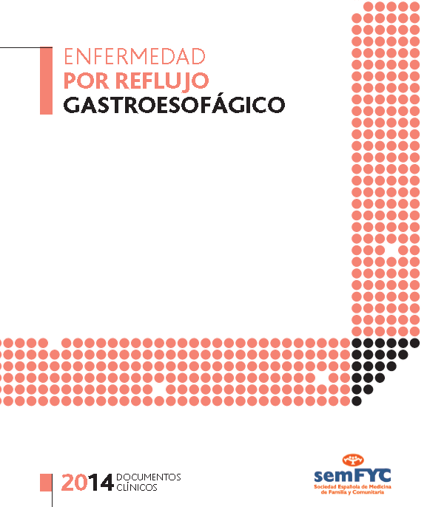
Síndrome típico de la ERGE
Pirosis.
Sensación de ardor o quemazón en el área retroesternal y suele ser más frecuente después de la ingesta.
Regurgitación.
Es la sensación de retorno del contenido gástrico a la hipofaringe y a la boca sin náuseas.
Documento Clínico. Enfermedad por Reflujo Gastroesofágico. Barcelona: semFYC; 2014

Slide 9
Prevalencia de la ERGE

Slide 10
Otros síntomas digestivos en la ERGE (I)
Disfagia. Aunque suele ser infrecuente, se considera un síntoma de alerta que requiere investigación.
Dolor torácico. Obliga a descartar que el dolor sea de origen coronario antes de atribuirlo a la ERGE. Es muy similar al de la angina de pecho. Aparece después de la ingesta o al levantarse después de dormir. La ERGE causa con más frecuencia dolor torácico que los trastornos motores esofágicos.
Hipersalivación. No suele ser tan frecuente como los anteriores. Ocurre en respuesta al reflujo.
Odinofagia. No es frecuente y cuando aparece se debe sospechar una esofagitis.
Sensación de globo. Actualmente está en discusión si se trata de un síntoma de la ERGE o es secundario al aumento de tono del EES.
Documento Clínico. Enfermedad por Reflujo Gastroesofágico. Barcelona: semFYC; 2014

Slide 11
Otros síntomas digestivos en la ERGE (II)
Náuseas. Son poco frecuentes. Deben descartarse otras causas antes de atribuirlas a la ERGE.
Alteraciones del sueño. En un estudio poblacional se demostró que el 25% de los pacientes presentaban clínica de reflujo durante el sueño y que ello repercutía negativamente en su calidad de vida.
Dolor epigástrico. Varios ensayos clínicos realizados en pacientes con ERGE no erosiva (por endoscopia) demostraron que el 69% de ellos tenían dispepsia asociada a los síntomas típicos (pirosis y regurgitación) y que dicha dispepsia desaparecía tras la supresión ácida. Sigue en discusión el papel del reflujo como causante de la dispepsia no ulcerosa.
Documento Clínico semFYC ERGE 2014

Slide 12
Síntomas extradigestivos ERGE
Tos.
Laringitis.
Asma.
Erosión dental.

Slide 13
Clasificación ERGE según síndromes
Síndromes esofágicos |  | Síndromes extraesofágicos
Síndromes sintomáticos: Síndrome del reflujo típico. Síndrome del dolor torácico por reflujo. Síndrome de la erosión dental por reflujo. | Síndromes con lesión esofágica: Esofagitis por reflujo. Estenosis por reflujo. Esófago de Barrett. Adenocarcinoma de esófago. | Asociaciones establecidas: Síndrome de la tos por reflujo. Síndrome de la laringitis por reflujo. Síndrome del asma por reflujo. Síndrome de la erosión dental por reflujo. | Asociaciones propuestas: Faringitis. Laringitis. Fibrosis pulmonar. Idiopática. Otitis media recurrente.
Conferencia de Montreal 2006

Slide 14
Factores asociados a ERGE: aspectos de estilo de vida
Factores predisponentes:
Alimentos (grasas, chocolate,…).
Café.
Alcohol.
Tabaco.
Ropas apretadas.
Agacharse, tumbarse.
Obesidad.

Slide 15
Efecto de diversas variables en la pirosis
Variables independientes asociada a la pirosis
Parámetro | OR | IC-95%
IMC> 25 | 1,04 | 1,01-1,07
Consumo diario de tabaco | 1,5 | 1,1-1,97
Hipercolesterolemia | 1,4 | 1,02-1,85
Ponce J, et al. Pharmacol Ther 2006

Slide 16
Pregunta 2
A pesar del tratamiento con omeprazol nuestro paciente ya no responde,
¿cuál es el porcentaje aproximado de respuesta de los pacientes con ERGE a los IBP?
30-50%.
50-70%.
70-90%.
Mayor de 90%.

Slide 17
Beneficio de los IBP en la ERGE
Boeckxtaens et al. Gut 2014

Slide 18
Pregunta 3
La actitud más adecuada en la consulta en ese momento sería:
Aumentar la dosis de omeprazol a 40 mg/día.
La anterior + solicitar una analítica de sangre.
Cambiar a pantoprazol.
Solicitar una fibrogastroscopia (FGS).

Slide 19
Efecto de cambios de dosis o tipo de IBP en pacientes no respondedores
Fass R,et al. Clin Gastroenterol Hepatol 2006; 4:20

Slide 20
Cuando tomar el IBP en la ERGE
Hatlebakk JG y cols. Aliment Pharmacol Ther 2000, 14:2067–79

Slide 21
Algoritmo del manejo de la ERGE en AP
Documento Clínico. Enfermedad por Reflujo Gastroesofágico. Barcelona: semFYC; 2014

Slide 22
Los IBP en el tratamiento de la ERGE
Constituyen la primera línea de tratamiento en el síndrome típico y la esofagitis por reflujo tanto en la fase aguda como durante la de mantenimiento.
Son más eficaces que el placebo, los antiácidos y los antagonistas H2, en el tratamiento a corto plazo del síndrome típico de ERGE y de la esofagitis por reflujo.
En pacientes con síntomas moderados o severos de ERGE o con esofagitis severa deben seguir tratamiento con IBP como primera opción.
El tratamiento continuo a largo plazo con IBP a dosis estándar es eficaz para prevenir las recidivas de la esofagitis.
Desde un punto de vista clínico actualmente disponibles no hay diferencias relevantes entre los diferentes IBP
Serra J. Puesta al día en el reflujo gastroesofágico. Gastroenterol Hepatol. 2014;37(2):73-82

Slide 23
Otros fármacos en la ERGE: alginatos y antiácidos
Alginatos:
Polisacárido de las algas marinas marrones, utilizado en diferentes fines comerciales. Efecto terapéutico tipo mecánico que actúa desplazando el acid pocket o bolsillo ácido en sentido caudal.
Utilizado en monoterapia en síntomas leves o asociado a antiácidos *o IBP. Especialmente útil en ERGE predominio nocturno.
Seguridad en embarazadas.
Antiácidos:
Más eficaces que el placebo en el control de los síntomas de la ERGE.
Pueden ser una alternativa eficaz para controlar los episodios leves de pirosis sólos o en asociación con alginato * ( preparado asociado).
* Tran T, Lowry AM, El-Serag HB. Meta-analysis: the efficacy of over-the-counter gastro-oesophageal reflux disease therapies.
Aliment Pharmacol Ther 2006;2:43-153

Slide 24
Otros fármacos en la ERGE: anti H2
Los antagonistas H2 son más eficaces que el placebo y los antiácidos y/o alginatos en el tratamiento de la ERGE.
Son una opción en el tratamiento del síndrome típico de la ERGE con síntomas leves/infrecuentes y de la esofagitis no erosiva por reflujo en su fase aguda y en la de mantenimiento.
El utilizado habitualmente es la ranitidina a dosis de 150 mg/12 h o 300 mg/24 h. Utilizar dosis dobles no ofrece ventajas en el tratamiento a corto plazo del síndrome de típico de ERGE.
Documento Clínico. Enfermedad por Reflujo Gastroesofágico. Barcelona: semFYC; 2014

Slide 25
Otros preparados en la ERGE: reparar el esófago
Sulfato de condroitina + ácido hialurónico + poloxámero: tratamiento en forma de sobres que repara y protege el epitelio lesionado y evita la progresión.
Sobres suspensión oral tras las comidas.
Puede utilizarse como adjuvante de otros tratamientos (IBP, alginato) con mecanismo de acción complementario.
Palmieri A, et al. Fixed combination of hyaluronic acid and chondroitin-sulphate oral formulation in a randomized double blind, placebo controlled study for the teatment of symptoms in patients with non-erosive gastroesophageal reflux. Eur Rev Med Pharmacol Sci. 2013 Dec;17(24):3272-8.

Slide 26
Evolución del caso clínico
El médico indica doble dosis de IBP y solicita una analítica de sangre.
Al cabo de tres semanas el paciente vuelve a la consulta explicando que sigue con los síntomas. La analítica sólo revela una pequeña elevación de la GGT, el colesterol total y los triglicéridos.
El médico solicita una FGS que revela la presencia de una hernia de hiato de pequeño tamaño con esofagitis grado A sin otras alteraciones.

Slide 27
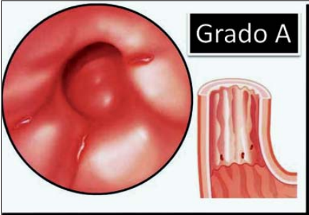
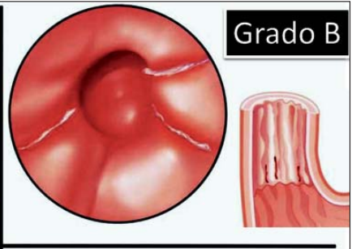
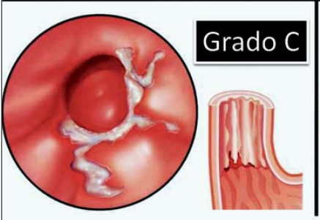
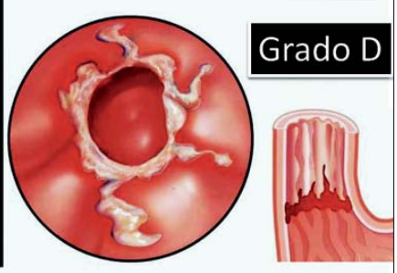
Esofagitis según la clasificación de Los Ángeles
Grado A | Una o más lesiones de la mucosa menores a 5 mm que no se extiende a la parte superior de dos pliegues de la mucosa.
Grado B | Una o más lesiones de la mucosa mayores a 5 Mm. que no presentan continuidad entre la parte superior de dos pliegues de la mucosa.
Grado C | Uno o más lesiones de la mucosa que presenta continuidad entre la parte superior de dos pliegues de la mucosa, pero que implica menos del 75% de la circunferencia.
Grado D | Una o más lesiones de la mucosa que involucra al menos el 75% de la circunferencia del esófago.

Slide 28
Esofagitis según la clasificación de Savary-Miller
Grado I | Lesión única, erosiva o exudativa, oval o lineal, limitada a un sólo pliegue longitudinal.
Grado II | Lesión no circular, con erosiones o exudados múltiples, limitada a más de un pliegue longitudinal, con o sin confluencia.
Grado III | Lesión circular erosiva o exudativa.
Grado IV | Lesiones crónicas: úlceras, estenosis o esófago corto, aislado o asociado a lesiones de grado I-III.
Grado V | Epitelio de Barrett, aislado o asociado a lesiones de grado I-IV.

Slide 29
Pregunta 4
¿Qué podríamos se debería hacer ahora en la consulta?
Realizar un tratamiento de prueba añadiendo alginato al tratamiento con IBP.
Cambiar a un antiH2 (ranitidina).
Añadir un procinético (levosulpirida).
Derivar al especialista en digestivo para estudio (impedanciometría).

Slide 30
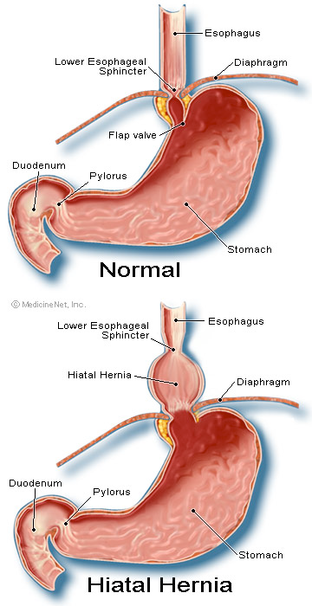
ERGE y fisiopatología
Ángulo Hiss.
Esfínter esofágico inferior (EII).
Músculo diafragma.
Hernia hiato: alteración estructura:
Pérdida presión EEI.
Alteración presión diafragma.
Reservorio supradiafragmático.

Slide 31
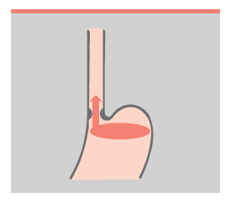
Novedad fisiopatológica en ERGE: el bolsillo ácido
En condiciones fisiológicas, el contenido gástrico presenta un pH marcadamente ácido.
Al comer, el alimento ingerido tampone la acidez excepto en una zona superior del fundus gástrico junto a la unión esofagogástrica (bolsillo ácido).
Se ha demostrado que dicha zona permanece en situación de acidez, aunque no se conoce con exactitud la implicación fisiológica se esta situación.
Cuando existe una alteración en la unión esofagogástrica, el bolsillo ácido puede facilitar la sintomatología del reflujo.

Slide 32
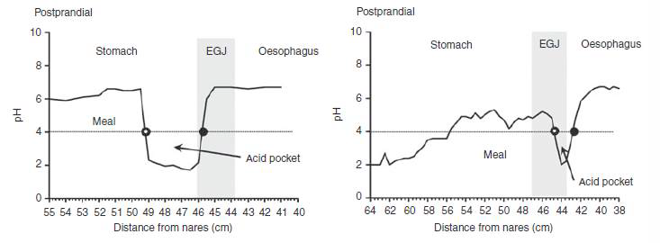
Bolsillo ácido (acid pocket): su evidencia
Posición fisiológica del bolsillo
ácido tras una comida.
Situación del bolsillo ácido en un paciente con hernia de hiato.
Kwiatek MA et al. Aliment Pharmacol Ther. 2011 Jul;34(1):59-66

Slide 33
Bolsillo ácido y hernia de hiato: evidencias de imagen
Beaumont H et al. Gut. 2010 Apr;59(4):441-51

Slide 34
Mecanismo de acción del alginato
Kwiatek MA, Roman S, Fareeduddin A, Pandolfino JE, Kahrilas
PJ. An alginate-antacid formulation can eliminate or displace
the postprandial ‘acid pocket’ in symptomatic GERD patients.
Aliment Pharmacol Ther. 2011 Jul;34(1):59-66

Slide 35
Alginato asociado a IBP
Manabe K, et al. Dis Esophagus. 2012; 35:373

Slide 36
Alginato + antiácido asociado a IBP
Relmer C, et al. Aliment Pharmacol Ther 2016

Slide 37
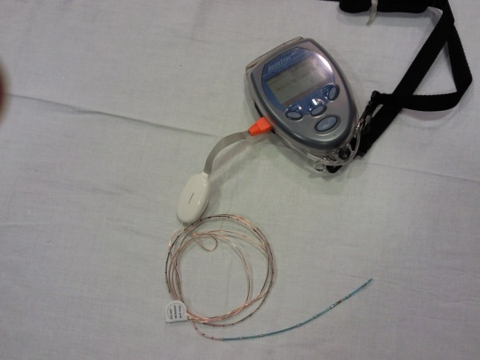
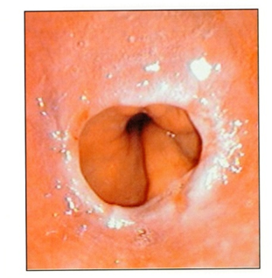
Estudio de la pirosis
1
Descartar enfermedad erosiva:
Gastroscopia.
2
Confirmar reflujo:
Manometría.
pH-metría.
pH-impedanciometría.

Slide 38
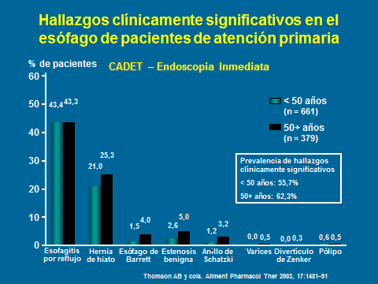
Endoscopia por ERGE en AP
Thomson AB, et al. Aliment Pharmacol Ther 2003; 17:1481-91

Slide 39
Síntomas y reflujo no siempre coinciden
Ardor
SI = 75 %
PH 4
Serra J. Puesta al día en el reflujo gastroesofágico. Gastroenterol Hepatol. 2014;37(2):73-82

Slide 40
Pirosis fisiológica y patológica: fenotipos
Reflujo patológico
Asociación con síntomas
+
+
+
-
-
+
-
-
Reflujo
sintomático
Reflujo
asintomático
Hiper-
sensibilidad
Pirosis funcional
Boeckxstaens G, El-Serag HB, Smout AJ, Kahrilas PJ. Symptomatic reflux disease: the present, the past and the future. Gut. 2014;63:1185–1193

Slide 41
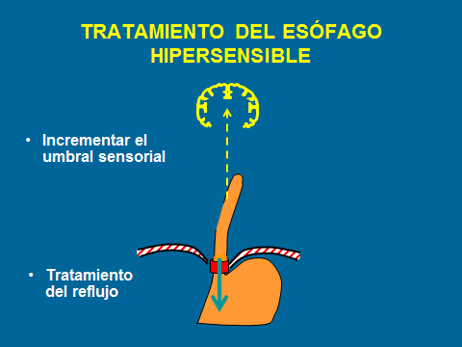
Tratamiento del esógafo hipersensible o irritable

Slide 42
¿Antidepresivos también en la ERGE?

Slide 43
Y mientras tanto nuestro paciente...
Siguió tratamiento con omeprazol 40 mg /día junto a alginato tras comida y cena, experimentando una importante mejoría tras un mes de tratamiento.
Pero....
No obstante, vuelve a la consulta explicando que han aparecido los síntomas nuevamente a pesar de seguir el tratamiento y nos pide que le demos una solución, ya que lleva mucho tiempo con las molestias. “ Ya no puedo más, haga algo...”.

Slide 44
Pregunta 5
¿Cuál de las siguientes puede ser la causa más frecuente de la ERGE
refractaria al tratamiento?
Dosis insuficiente IBP.
Mal cumplimiento tratamiento.
Presencia de reflujo no ácido.
Presencia del bolsillo ácido.

Slide 45
Reflujo no ácido en la ERGE: el IBP no siempre funciona Efecto farmacológcio de los IBP en la ERGE

Slide 46
Pregunta 6
¿Cuál de las siguientes factores del paciente puede estar influyendo en la persistencia de los síntomas?
La toma de bromuro de ipratropio por la EPOC.
La toma de lisinopril por la HTA.
La presencia de esofagitis.
La obesidad.

Slide 47
Fármacos que pueden interferir en la ERGE
Disminución de presión del esfínter esofágico inferior | Enlentecen el tránsito digestivo | Lesionan la mucosa digestiva
Calcioantagonistas | Opiáceos | AINE
Antocolinérgicos | Corticoides
Teofilina
Nitratos
Fuente: Elaboración propia. Documento Clínico. Enfermedad por Reflujo Gastroesofágico. Barcelona: semFYC; 2014

Slide 48
ERGE y sus complicaciones
Esofagitis.
Diagnóstico por gastroscopia.
Las esofagitis leves (grados A y B de los Ángeles) pueden ser manejadas en AP mientras que las esofagitis severas (grados C y D) se recomienda la derivación a la especializada.
Estenosis.
Menos frecuente. Sintomatología muy variada, desde pirosis y regurgitación hasta disfagia o impactación alimentaria sin síntomas típicos.
Diagnóstico diferencial con la esofagitis eosinofílica, la esofagitis caústica o un proceso .
En la mayoría de casos mejoran con tratamiento conservador.
Esófago de Barrett.
Sustitución parcial de las células del epitelio normal escamoso por células columnares (metaplasia intestinal) en la unión gastroesofágica proximal.
Se trata de una lesión pre-maligna por lo que el seguimiento deberá ser periódico y el intervalo entre controles dependerá del grado de displasia existente.
Adenocarcinoma de esófago.
Los factores de riesgo más importantes son la obesidad, la ERGE crónica y el esófago de Barrett.
En las últimas décadas la incidencia ha aumentado considerablemente, aunque las tasas siguen siendo muy bajas.
La incidencia aumenta con la edad siendo la media de edad en el momento del diagnóstico de 60 años.
Es más frecuente en hombres que en mujeres.
Documento clínico semFYC ERGE 2014

Slide 49
Y nuestro paciente...
Se ajustó el tratamiento de la EPOC. Estaba utilizando el bromuro de ipratropio (anticolinérgico) como medicamento de rescate y estaba realizando más de 12 inhalaciones cada día sin utilizar el salbutamol.
Se insistió en seguir con omeprazol + alginato que había abandonado ( “ porque ya estaba bien”) y se animó a tomarlo durante varios meses más en que mejoró mucho.
A pesar de ello, debido a la falta de adherencia terapéutica posterior y falta de cambios en estilos de vida (obesidad , tabaco y alcohol) presentó una nueva recaída al cabo de 6-8 meses.
Fue remitido al especialista en digestivo quien realizó una impedanciometría que evidenció la presencia de reflujo no ácido en el paciente.
En la actualidad el paciente ha reducido el peso y ha disminuido la ingesta de alcohol y tabaco. Sigue tratamiento con 40 mg de omeprazol + alginato nocturno, permaneciendo asintomático.

Slide 50
Conclusiones
ERGE muy frecuente en AP.
Síntomas típicos y atípicos. Factores riesgo.
Mecanismos ERGE. Concepto del bolsillo ácido.
Potenciales complicacions.
Diagnóstico clínico.
Papel endoscopia y otras exploraciones. Criterios de derivación.
Fenotipos de ERGE. Hipersensibilidad esofágica.
IBP no siempre respuesta.
Reflujo no ácido.
Papel de los IBP en la ERGE y otros fármacos.
Papel alginato.
Sólo o asociado ( antiácido o IBP).
Seguridad (no absorción) y tolerabilidad.
ERGE de la embarazada.
ERGE y epitelio esofágico.
Papel de nuevos fármacos reparadores.

